Slide 1
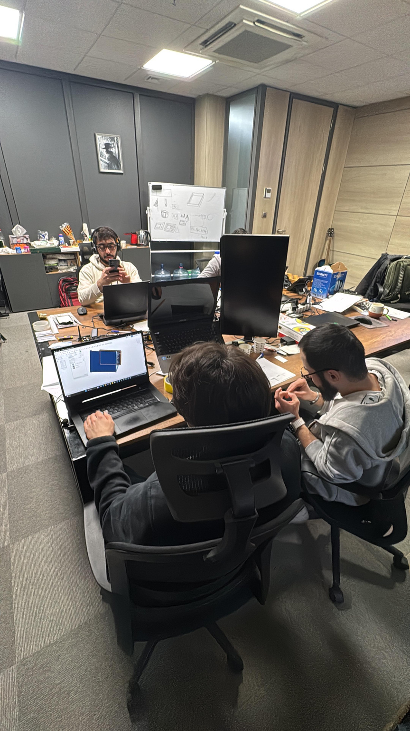
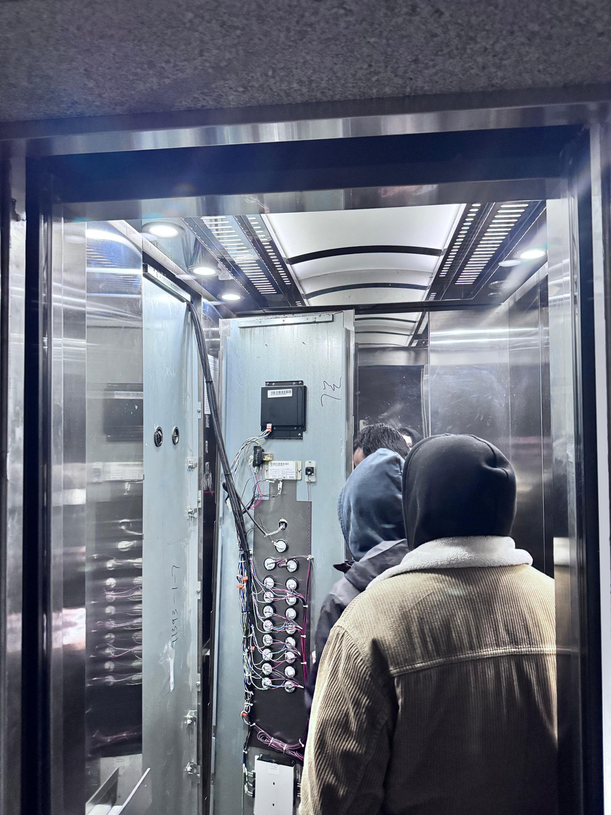
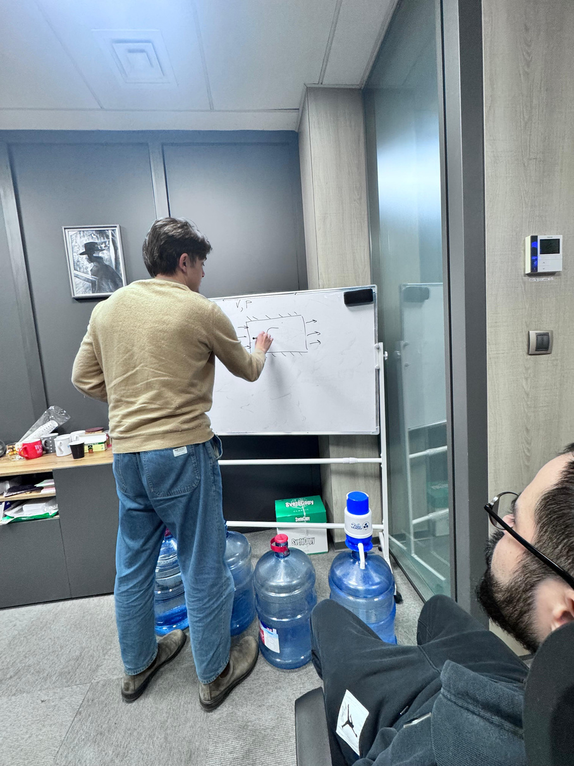

О нас
Мы - команда инженеров-разработчиков, объединенных общей целью: создавать технологии, которые работают эффективнее, стоят дешевле и решают реальные задачи бизнеса.

Slide 2
Разработка и организация производства - наша отличительная черта
Полный цикл создания электронных решений
Что мы разрабатываем:
Разработка и производство PCB плат (на базе микроконтроллеров)
Low-level development (низкоуровневое программирование микроконтроллеров)
Системы мониторинга и управления
Интерфейс для управления микроконтроллерами и всей экосистемой
Мобильные и автономные приложения для пользователей (end-users)

Slide 3
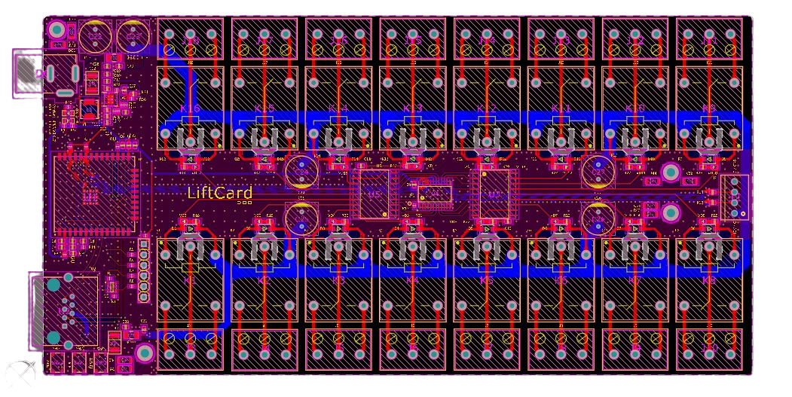
Разработка и производство плат
От идеи до серийного производства без использования готовых компонентов
Собственная разработка - создаем дизайн плат (PCB) и Gerber-файлы с нуля
Специализация на цифровых платах - программирование микроконтроллеров для систем автоматизации и умной электроники
Тестирование прототипов - комплексная проверка произведенных образцов на соответствие техническим требованиям
Создание опытного образца - финальная версия, полностью отвечающая запросам заказчика
Серийное производство - запуск массового выпуска на основе утвержденного образца

Slide 4
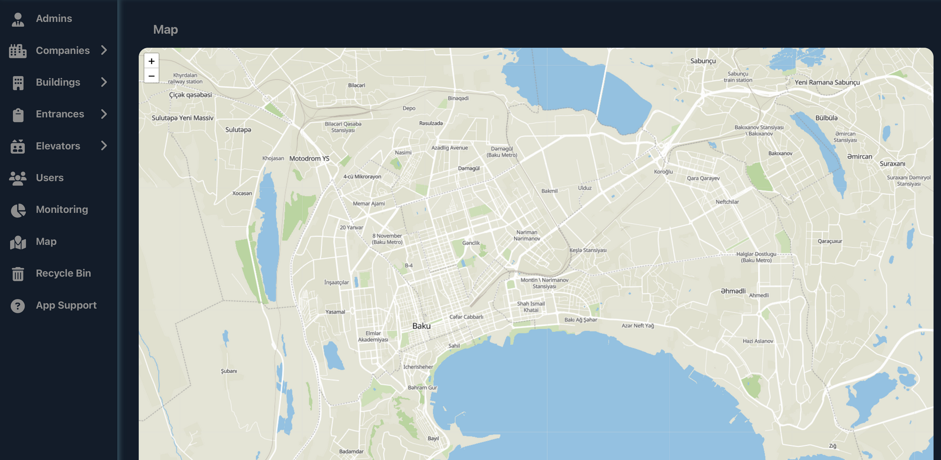
Управление и контроль
Единая экосистема для всех устройств
Настройка и контроль плат через стандартизированные протоколы
Разработка API для централизованного управления
Мониторинг всех устройств в рамках проекта
Гибкая адаптация под конкретные задачи заказчика
Интеграция в существующую IT-инфраструктуру

Slide 5

НАШИ КЛЮЧЕВЫЕ ПРОЕКТЫ

Slide 6
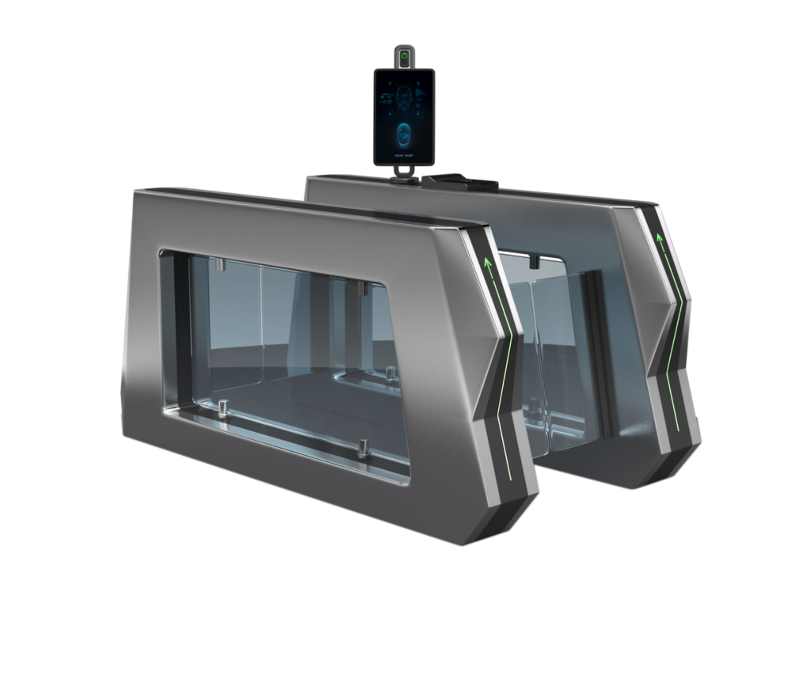
E-Gate
Это интегрированная система, созданная для того, чтобы сделать пограничный контроль максимально быстрым и автоматизированным.

Slide 7
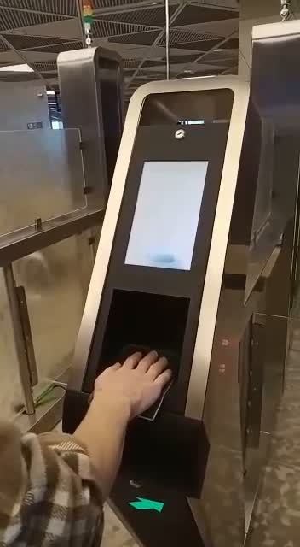
Ключевые возможности
Сканирует и обрабатывает данные из MRZ (Machine Readable Zone) паспорта и встроенного чипа, мгновенно сопоставляя их между собой.
Захватывает биометрические данные пассажира и сверяет их с базой данных.
Анализирует информацию согласно правилам пересечения границы и автоматически принимает решение: «проход разрешен» или «отказано».
При выявлении нарушений блокирует турникет и запрещает проход.
Мгновенно уведомляет операторов о любых сбоях или попытках несанкционированного доступа.

Slide 8
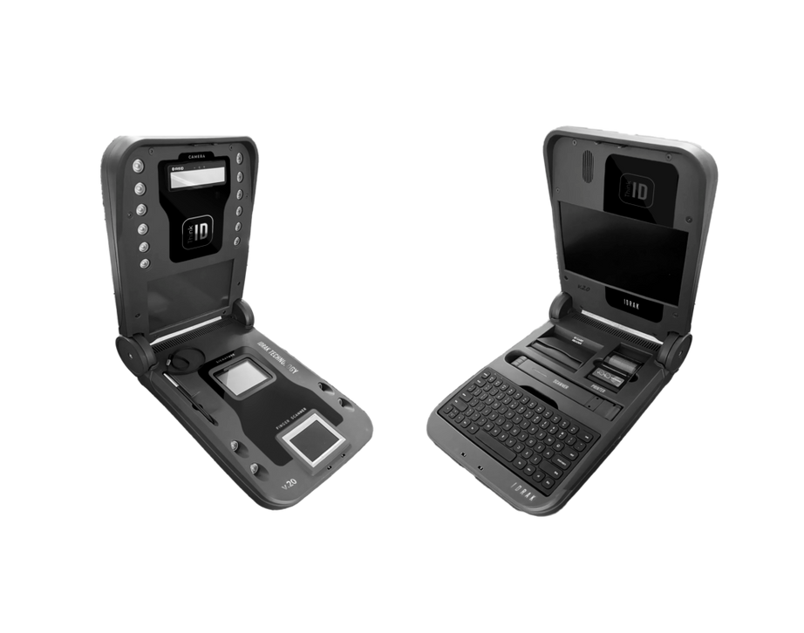
Think ID
Специализированный терминал для оформления удостоверений личности нового поколения.
Комплекс собирает биометрические и персональные данные с соблюдением строгих требований информационной безопасности.
За несколько минут устройство регистрирует цифровое изображение лица, отпечатки пальцев и собственноручную подпись человека.

Slide 9
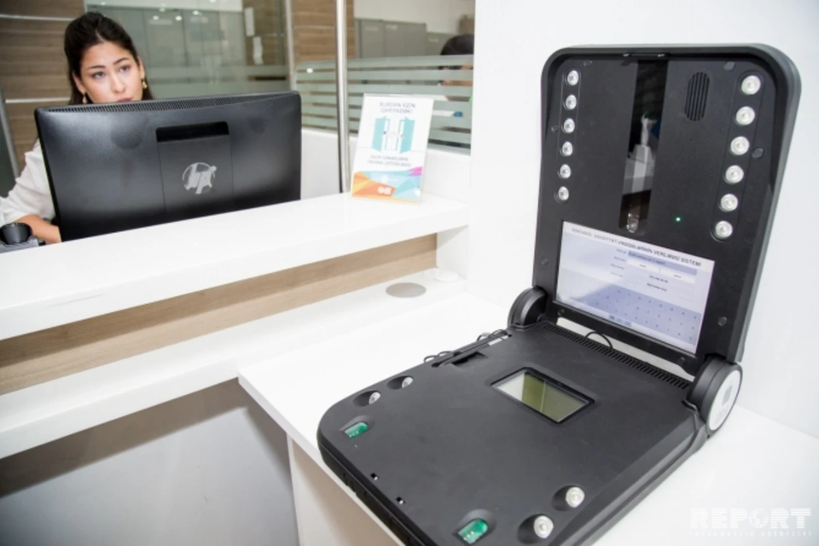
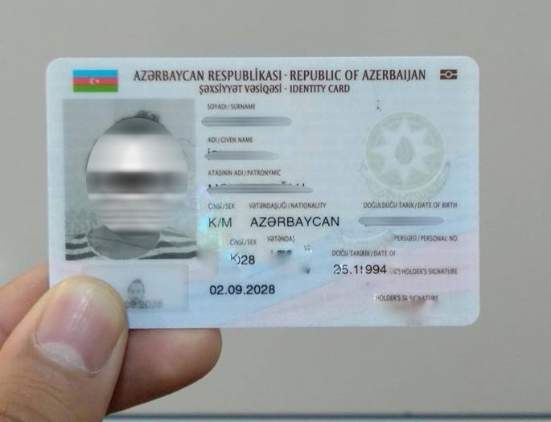
Функциональные возможности
• Получение детализированного снимка лица;
• Высокоточное сканирование отпечатков пальцев;
• Захват рукописной подписи;
• Выездная регистрация персональных и биометрических данных там, где невозможно установить стационарный центр.

Slide 10
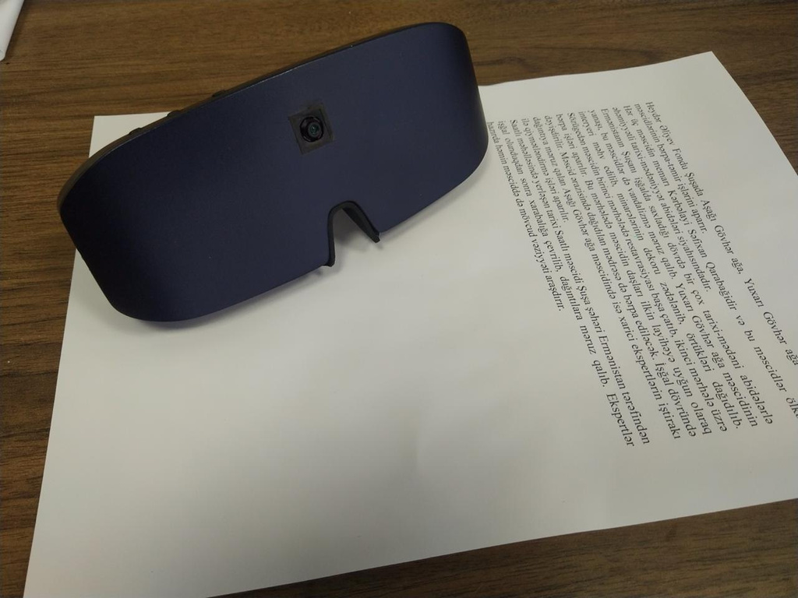
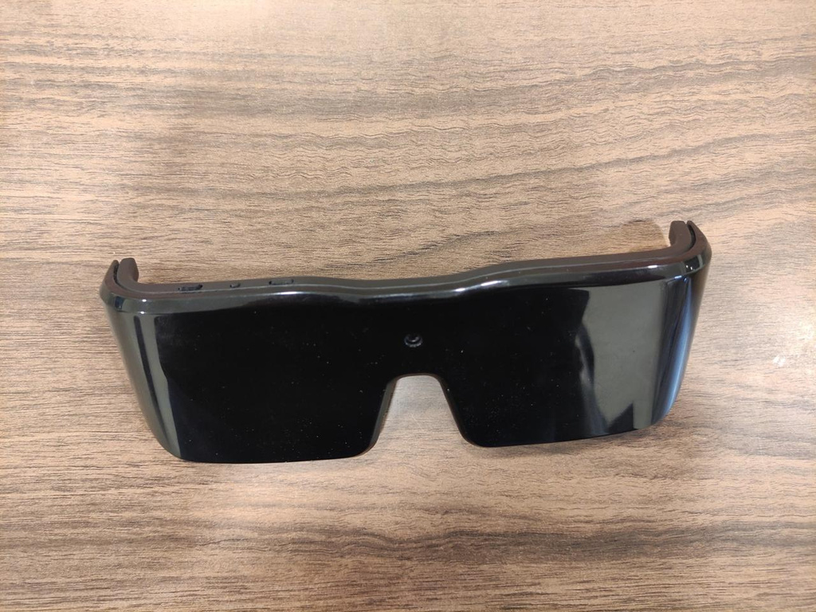
Smart Glasses
Умные очки — компактный гаджет, который считывает печатный или рукописный текст и мгновенно озвучивает его, открывая людям с нарушениями зрения доступ к обучению, работе и повседневной информации.

Slide 11
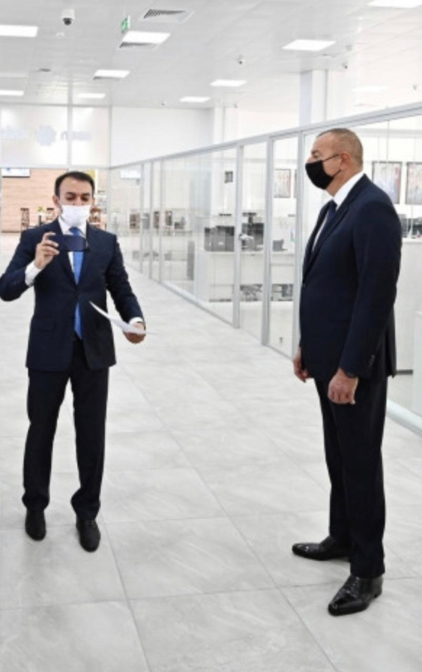
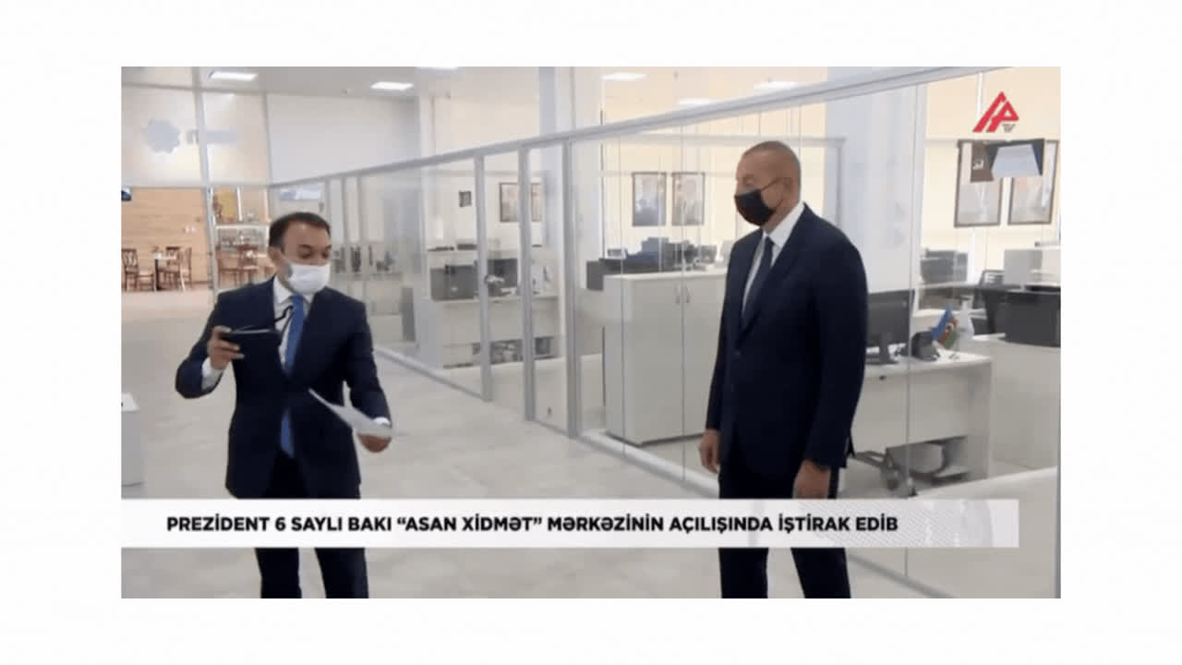
Во время открытия шестого филиала «ASAN xidmət» в 2021 году умные очки были продемонстрированы президенту Азербайджанской Республики

Slide 12
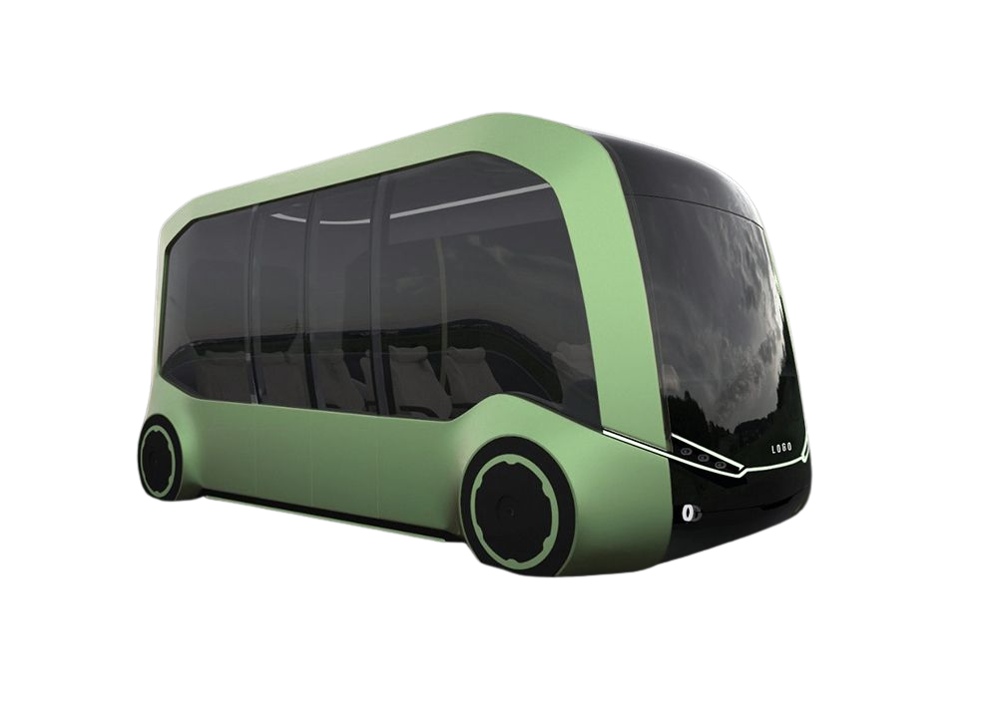
Smart Bus
Это высокотехнологичный городской пассажирский транспорт. Он помогает водителю безопасно и легко управлять машиной, следит за ситуацией внутри салона и на дороге, контролирует технические системы, обеспечивает комфорт и полезные развлечения для пассажиров, а также оптимизирует движение всего транспортного потока.

Slide 13
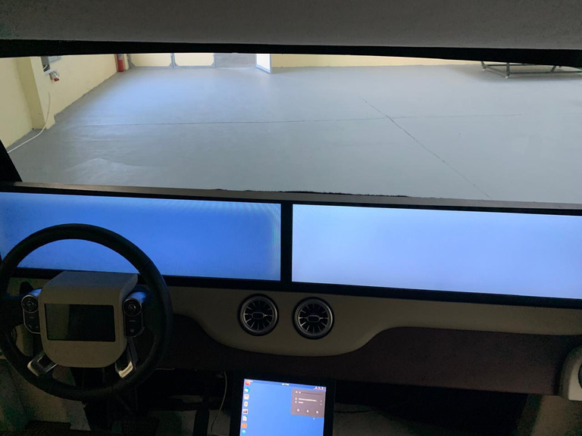
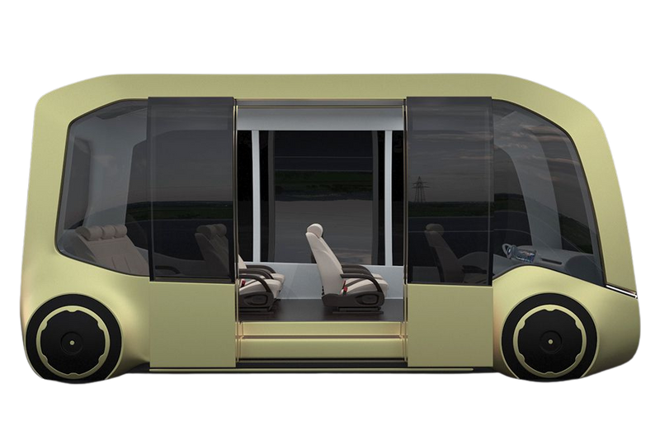
Основные модули умного автобуса:
• Центральный бортовой компьютер
• GPS навигационная подсистема
• Датчики окружения (лидар, радар, температура и др.)
• Система видеонаблюдения и видеоаналитики с архивом
• Сенсорная информационная панель/киоск для пассажиров
• Микрофон и усилитель (для объявлений и связи)
• Комплекс безопасности (контроль доступа, аварийные сигналы)

Slide 14
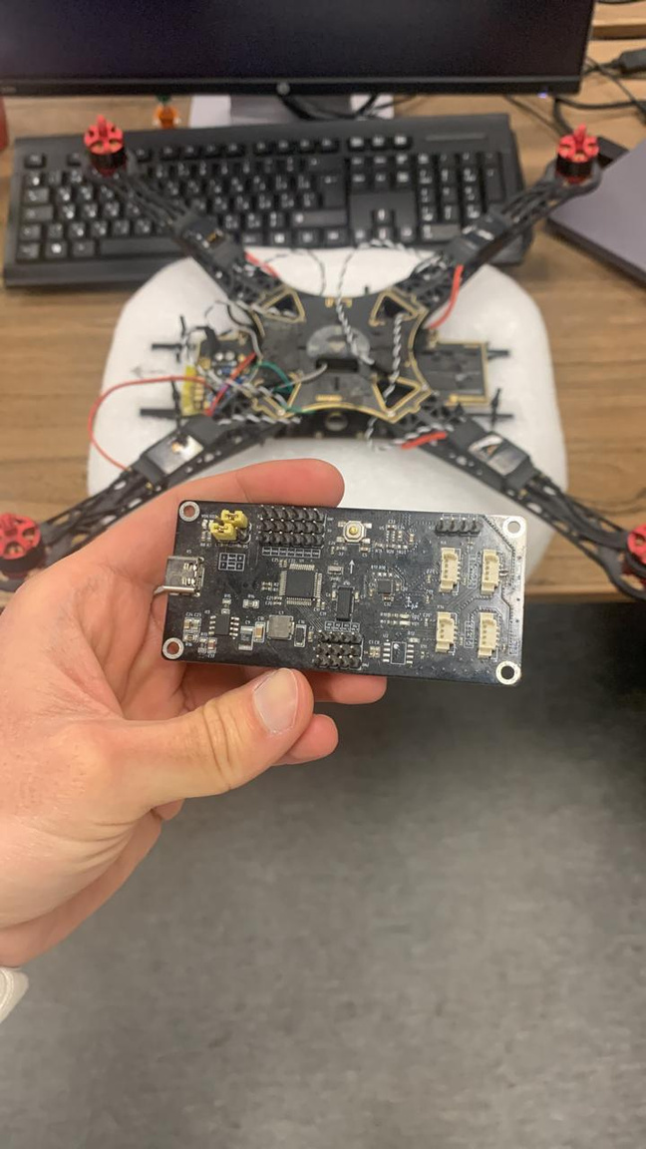
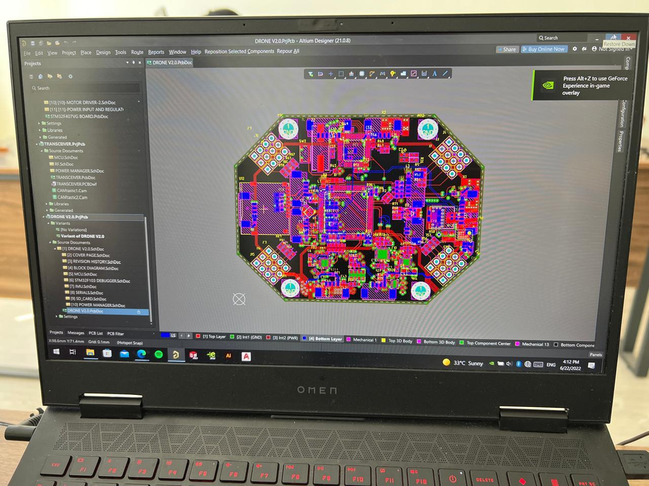
Flight Controller
Это универсальный контроллер нашего собственного проектирования, включая оригинальный дизайн печатной платы.

Slide 15
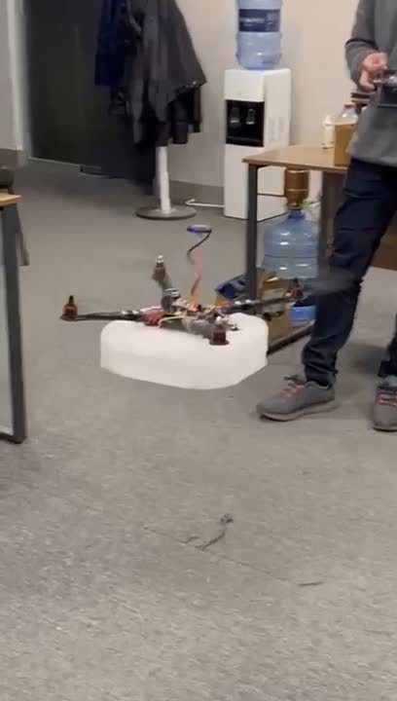
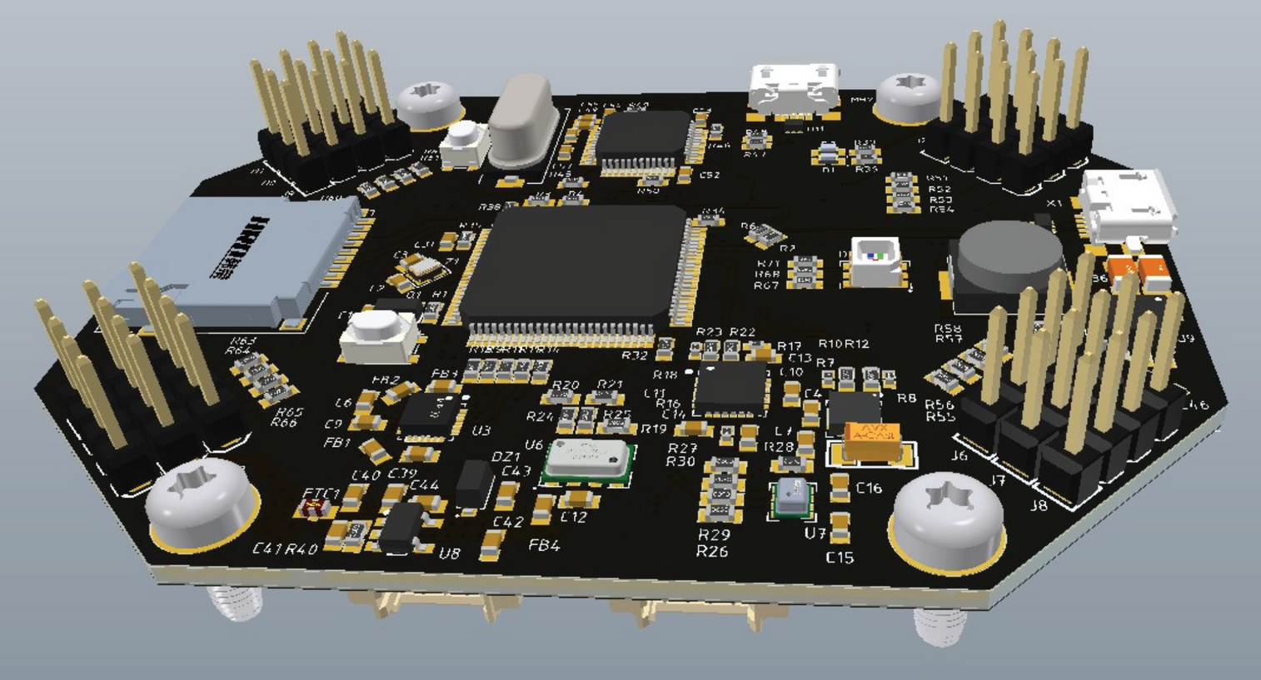
Он удобен в программировании и отладке, а модульная архитектура устройства позволяет его быстро адаптировать — от лёгких гражданских квадрокоптеров до тяжёлых беспилотных аппаратов оборонного назначения.

Slide 16
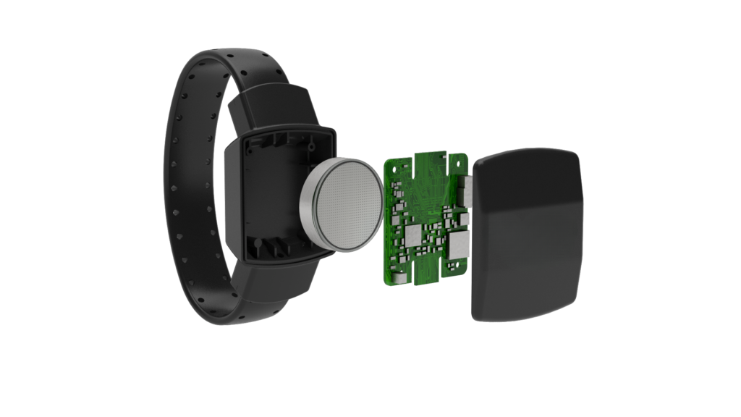
E-Bracelets
Электронный браслет позволяет круглосуточно отслеживать людей, находящихся под надзором. Он крепится на лодыжку и рассчитан на постоянное ношение.

Slide 17
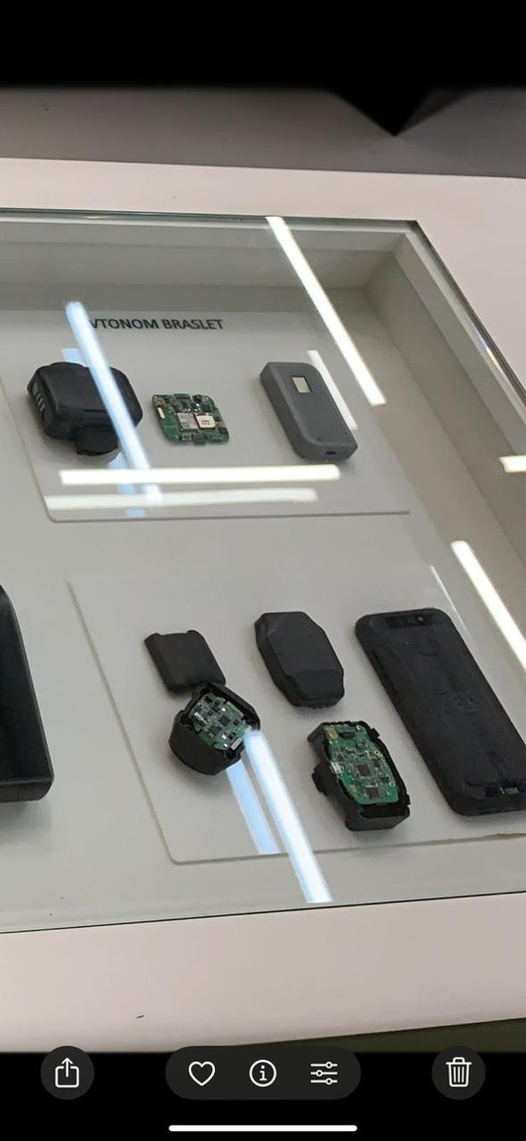
Два варианта устройства позволяют использовать его в разных сценариях надзора:
Стандартный — работает вместе с базовой станцией и RF-датчиками (домашний арест) либо с переносным блоком надзора (ограничение передвижения).
Автономный — оснащён встроенными модулями GSM и GPS, поэтому напрямую связывается с центральной системой мониторинга и не требует дополнительного оборудования.

Slide 18
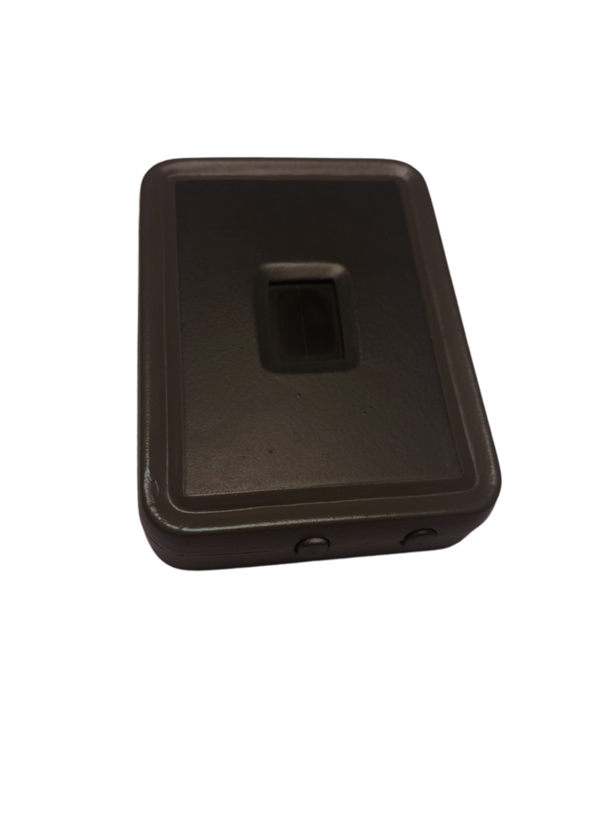
Fingerprint controller
Это точечный биометрический терминал для контроля исполнения исправительных работ.

Slide 19
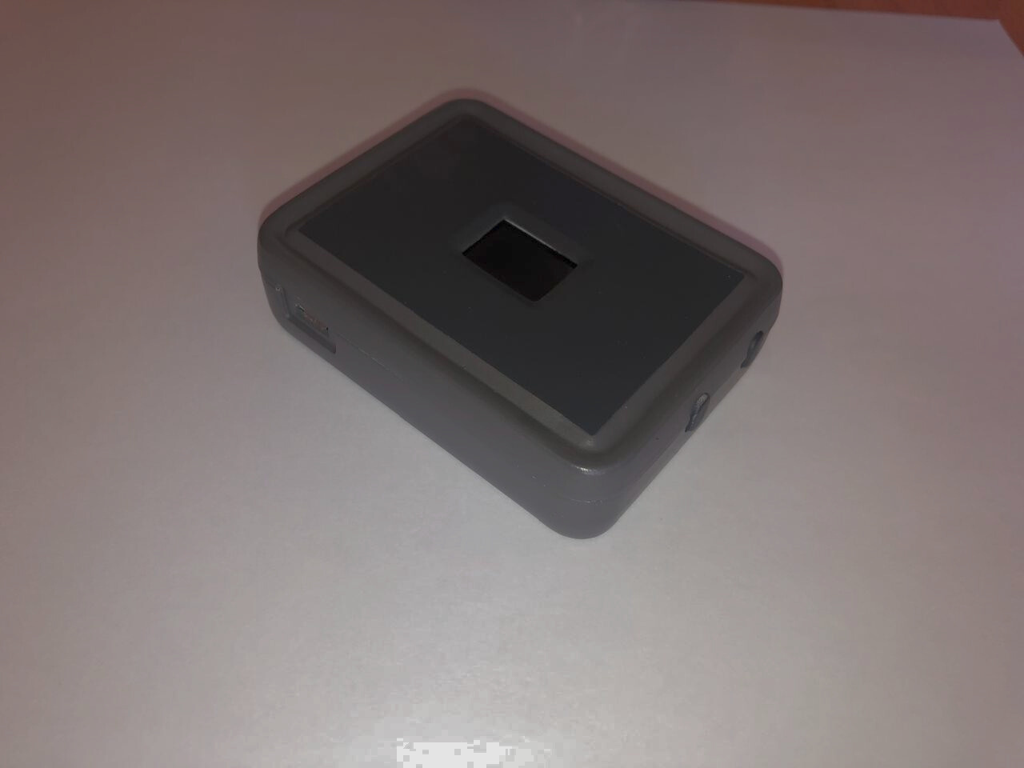
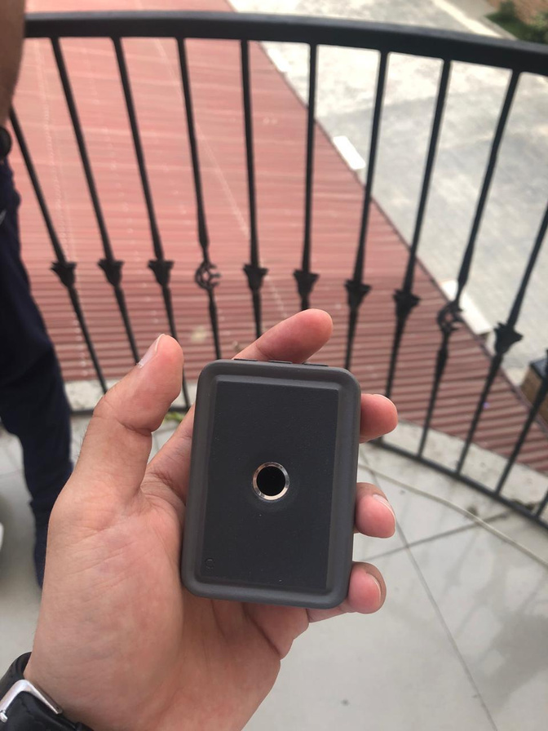
Как это работает
• Человеку назначают определённое место и интервал работ (например, ­09:00 – 15:00).
• По прибытии он прикладывает палец к сканеру — система фиксирует начало смены.
• Каждые два часа терминал подаёт вибро- и звуковой сигнал, напоминая о повторном сканировании.
• Если палец не приложен в отведённое время, система автоматически фиксирует нарушение и отправляет уведомление инспектору.
Устройство надёжно хранит данные, работает автономно и подключается к центральной платформе мониторинга через защищённый канал связи.

Slide 20
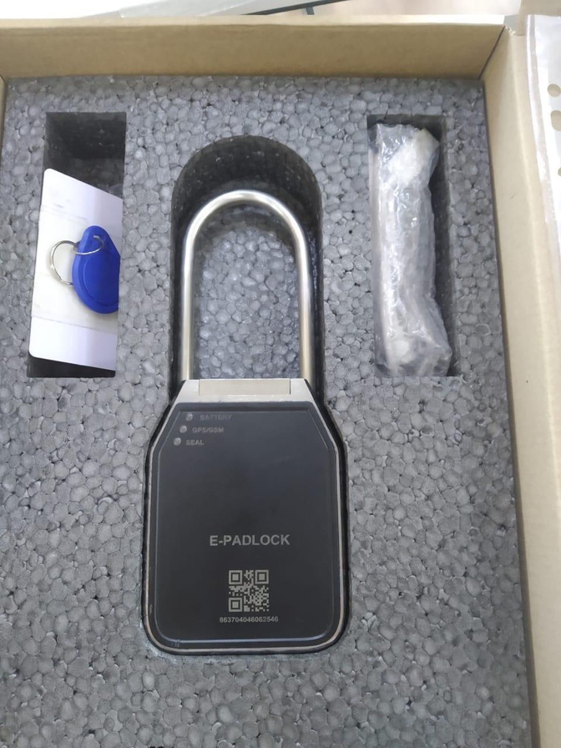
E-Padlock
E-Padlock — умный навесной замок с GPS-трекером для защиты грузов в международных перевозках.
Открыть его можно только зашифрованной NFC-картой.
Любая попытка взлома немедленно фиксируется: микроконтроллер передаёт сигнал тревоги в систему мониторинга.

Slide 21
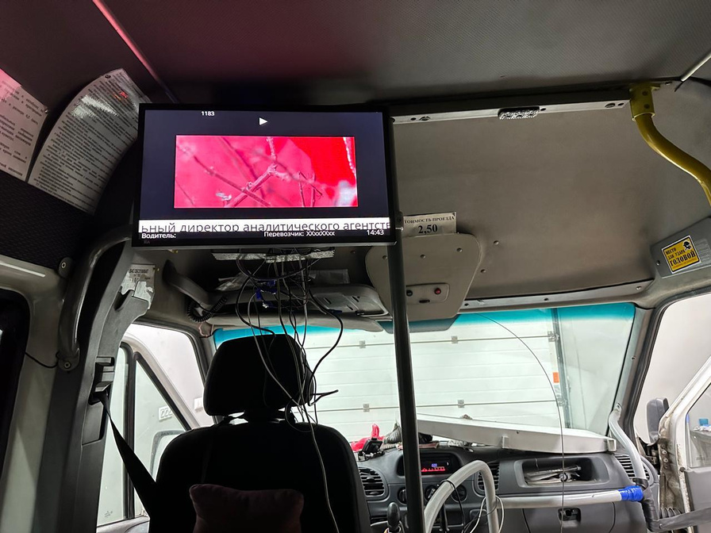
Bus management system
• В салоне установлены медиа-панели: они объявляют следующую остановку и во время движения показывают таргетированную рекламу, учитывая текущее местоположение автобуса.
• Контентом легко управлять через облачную админ-панель: загружаете ролик, назначаете маршрут и расписание — система сама отдаёт файлы на нужные экраны.
• Встроенные внутренние и внешние камеры считают входящих и выходящих пассажиров; полученные данные пригодны для транспортной аналитики и точной оценки рекламной аудитории.

Slide 22

Residence management system
Это единая экосистема управления доступом и оплатой в жилом комплексе.
Состоит из трёх взаимосвязанных модулей, привязанных к общей биллинговой платформе.

Slide 23
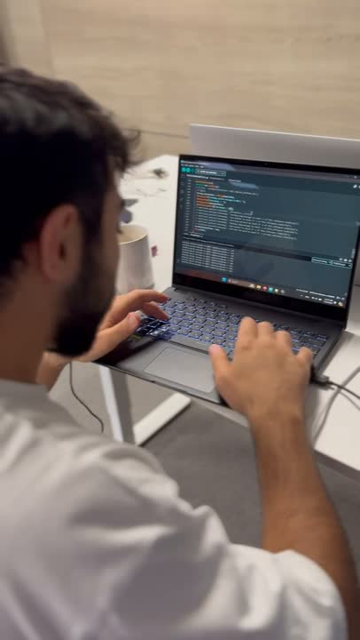
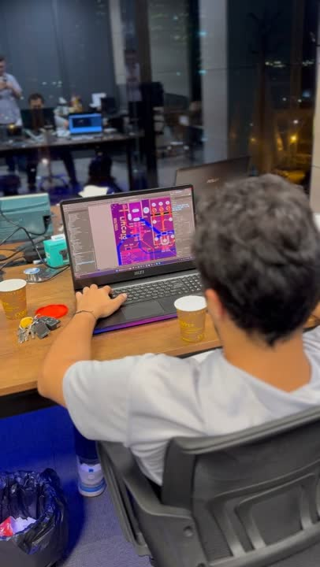
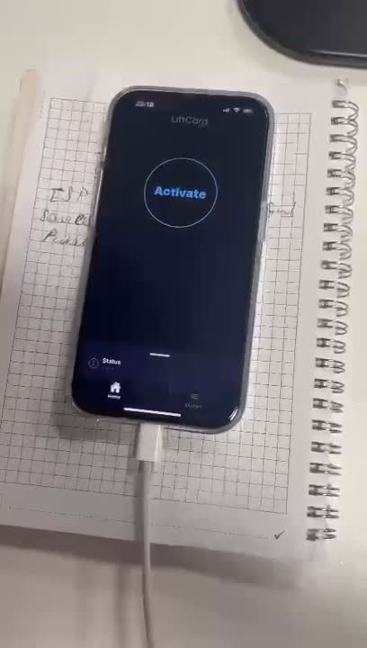
Система контроля доступа в лифтах жилого комплекса разрабатывалась «с нуля»: собственный low-level-софт для микроконтроллера, оригинальный дизайн печатной платы картридера и нативное мобильное приложение (iOS / Android).

Slide 24
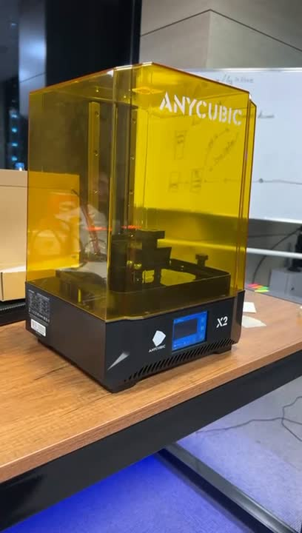
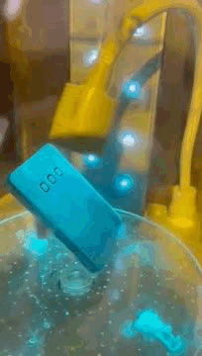
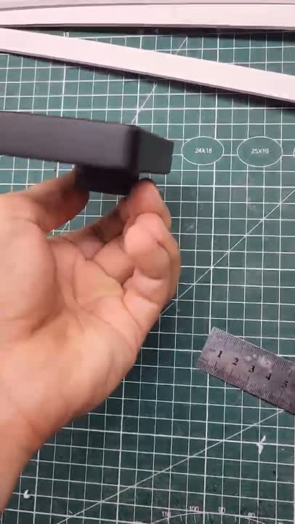
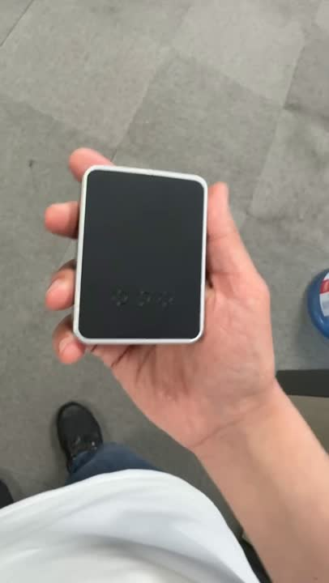
Дизайн и производство корпуса картридера

Slide 25
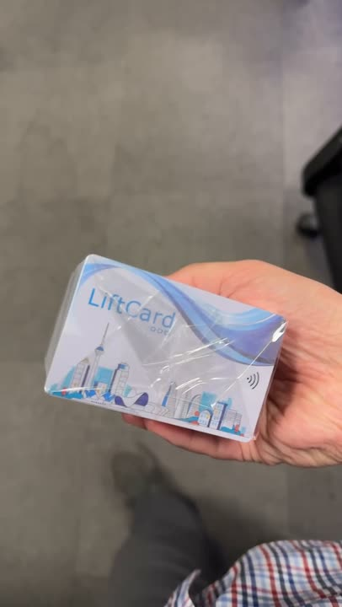
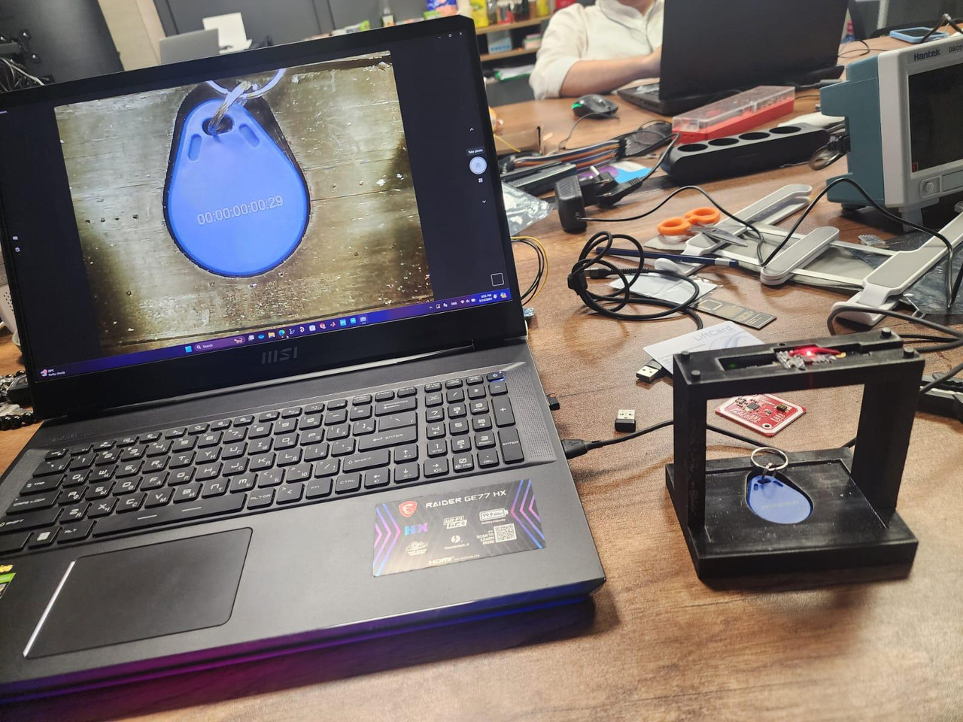


Как и в других наших проектах, мы полностью кастомизируем дизайн и форму карт под требования заказчика.

Slide 26
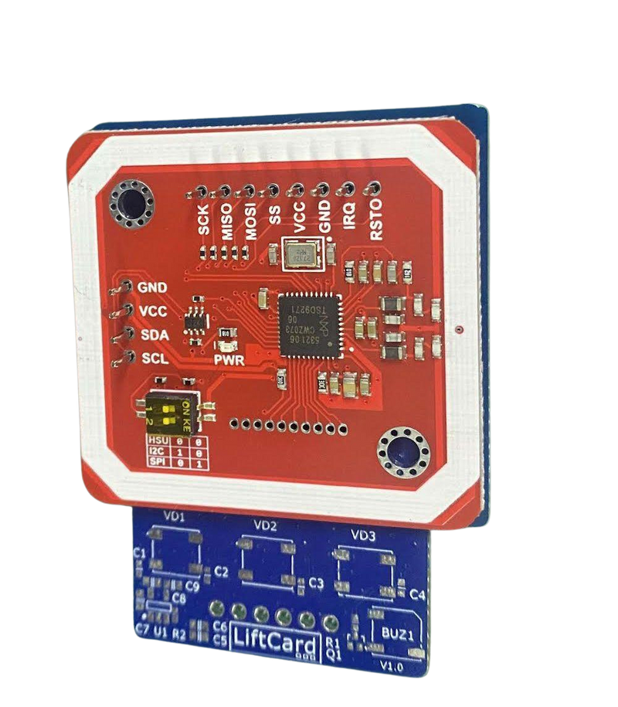
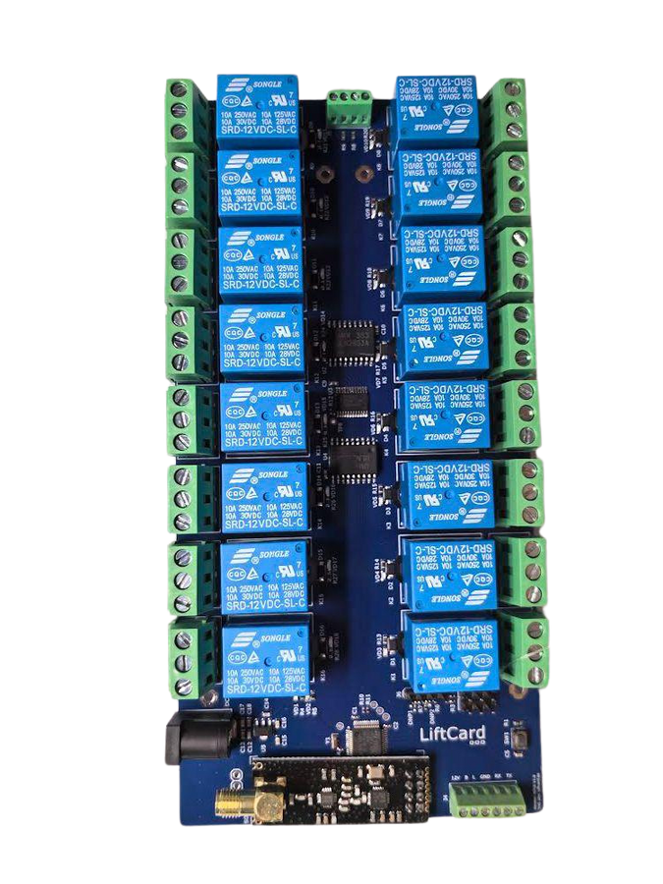
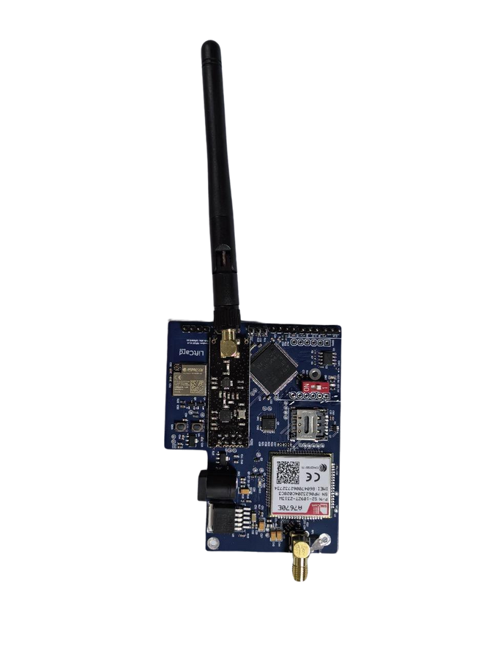
Печатные платы нашего дизайна изготовлены на заводе в Китае и поставлены в срок с международной логистикой.

Slide 27
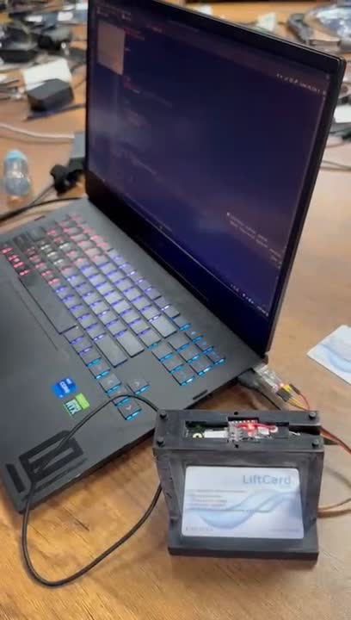
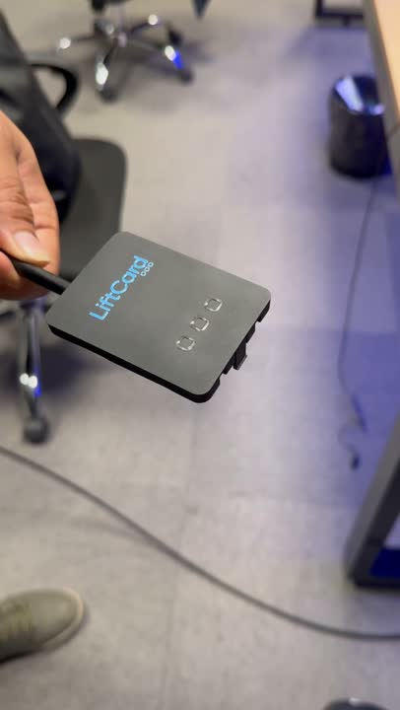
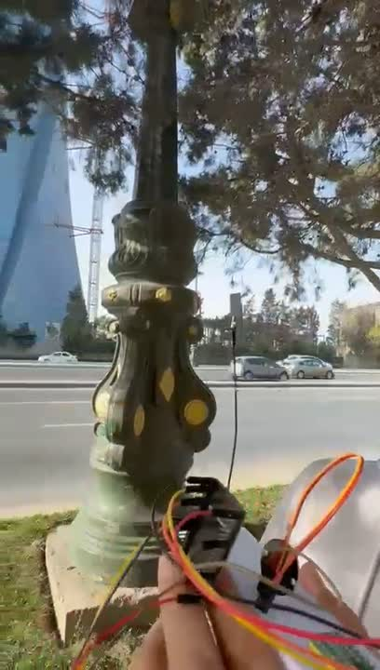
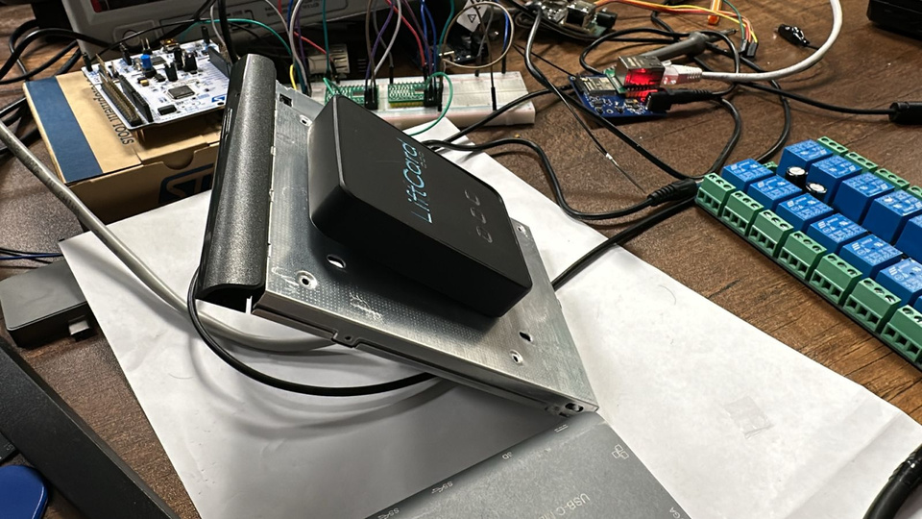
ЭТАПЫ ТЕСТИРОВАНИЯ

Slide 28
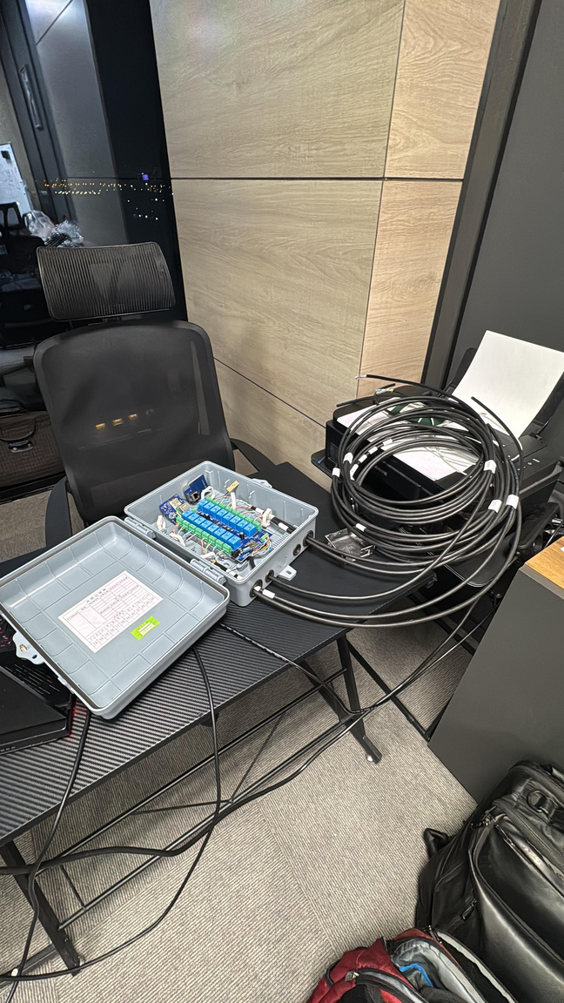
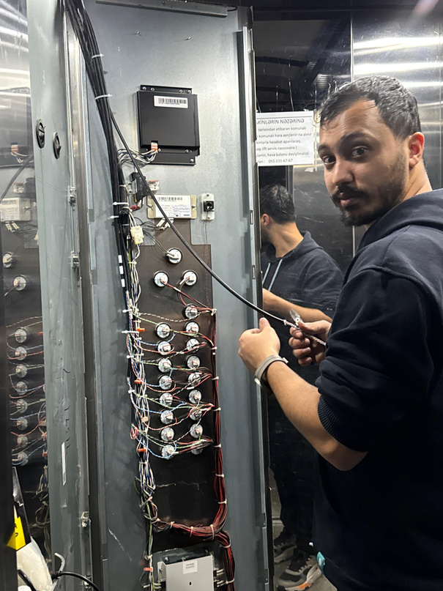
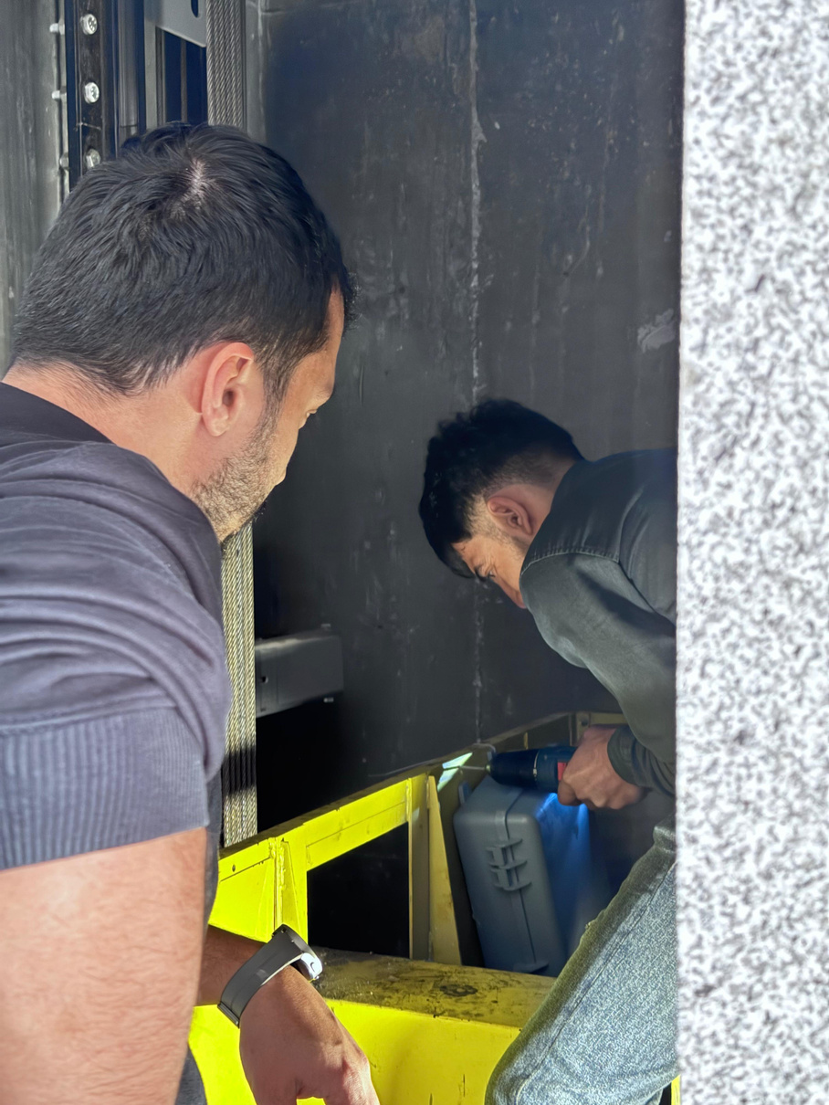
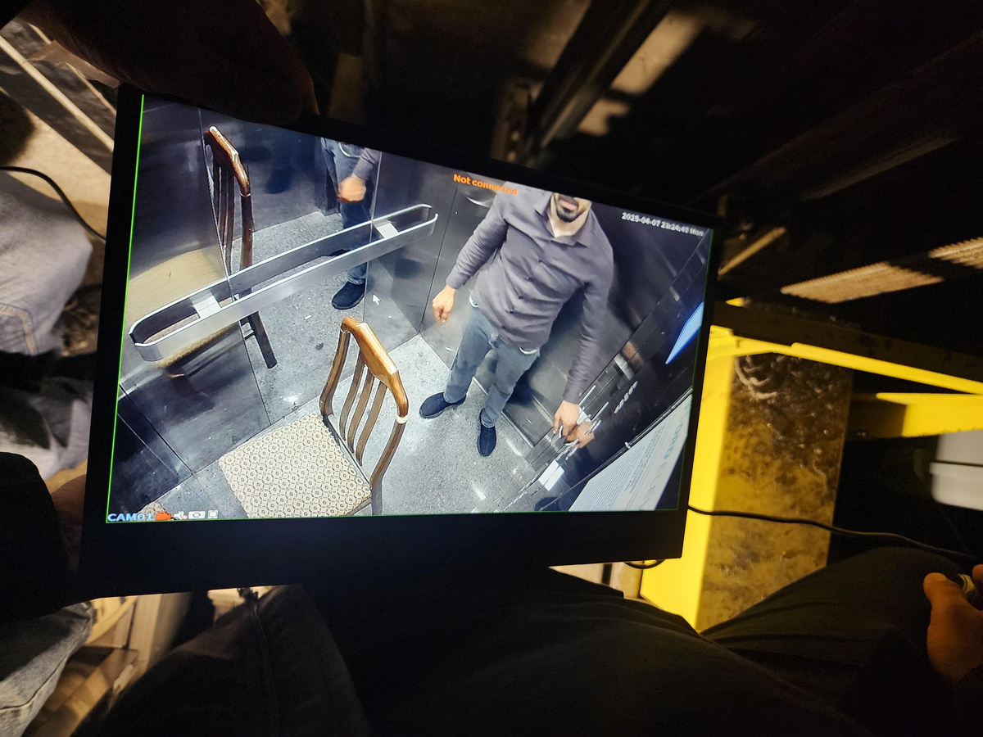
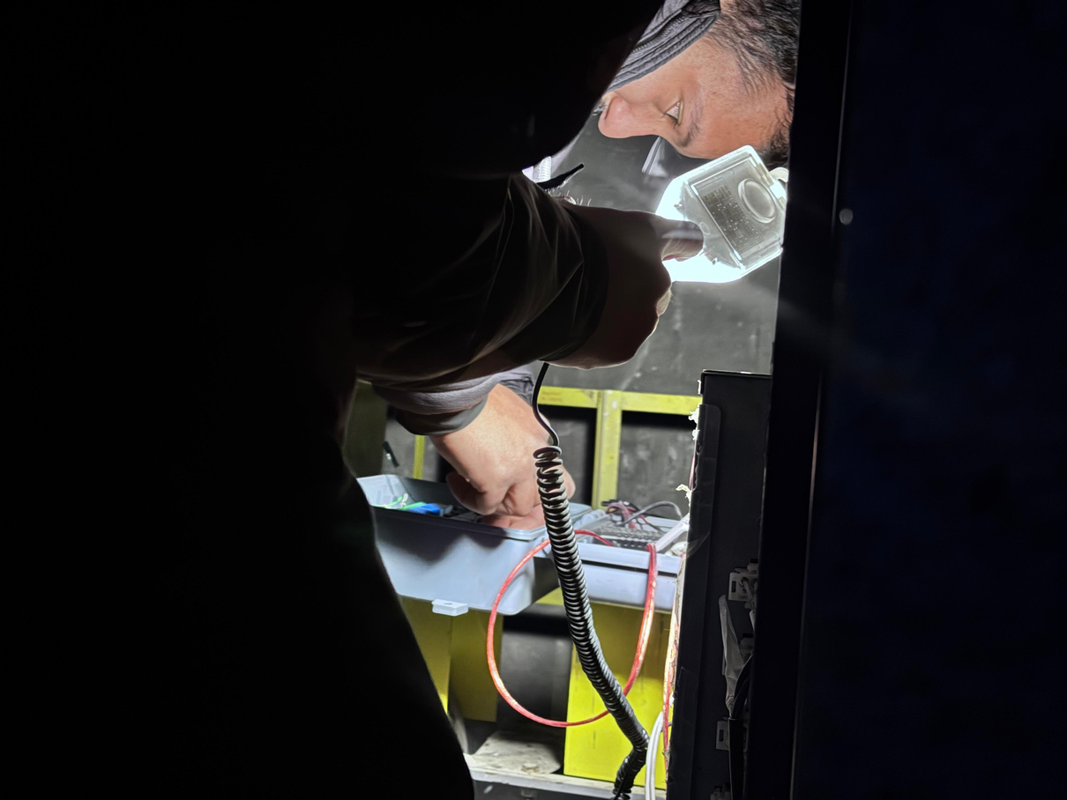
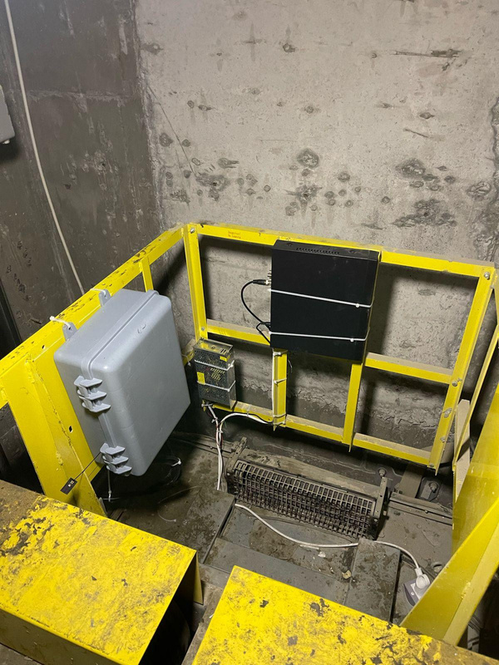

ЭТАПЫ УСТАНОВКИ

Slide 29

АДМИНИСТРАТИВНАЯ ПАНЕЛЬ БИЛЛИНГОВОЙ СИСТЕМЫ

Slide 30
Краткий пересказ процесса работы лифтовой системы.
Картридер установлен в кабине лифта. Он считывает защищённую NFC-карту жильца.
Клонировать карту невозможно: применено криптографическое шифрование;
После успешного считывания картридер открывает доступ только к заданному этажу, остальные кнопки остаются неактивны.
Биллинговая система ведёт учёт коммунальных платежей и статуса услуг: при задолженности по счёту, связка «карта + этаж» автоматически блокируется, пока долг не будет погашен.
Для гостей владелец квартиры через приложение считывает свою карту NFC-ридером смартфона и в течение минуты активируется нужный этаж.

Slide 31

ДОМОФОНЫ
• Панель у входа: планшет с перечнем квартир + картридер.
• Гость выбирает номер квартиры — звонок поступает владельцу на мобильное приложение.
• Житель общается и при необходимости открывает дверь одним касанием.
(в данный момент планшетная модель на стадии разработки)

Slide 32

ШЛАГБАУМЫ И ВОРОТА
Шлагбаумы могут открываться и закрываться через приложение либо автоматически считывая номер машины через камеру (технология OCR) и RFID стикер.
Единая биллинговая подсистема автоматически учитывает пользование лифтом, домофоном и парковкой, выставляя счета в том же мобильном приложении.
(в данный момент планшетная модель на стадии разработки)

Slide 33
НАШЕ ВИДЕНИЕ И ЦЕЛИ
Создавать инновационные технологические решения, которые делают жизнь людей безопаснее, комфортнее и эффективнее.
Стратегические цели:
- Стать лидером в области систем управления и контроля доступа в регионе
- Расширение географии присутствия на международные рынки
- Развитие экосистемы взаимосвязанных продуктов
- Внедрение технологий ИИ во все продукты компании
Конкурентные преимущества:
- Комплексный подход к решению задач клиентов
- Глубокая кастомизация
- Собственные R&D разработки
- Гибкость в адаптации продуктов под любые требования
- Долгосрочная техническая поддержка и развитие решений

Slide 34
Спасибо за внимание

